Slide 1
DIJALOG
SAT RAZREDNIKA 21.5.2020.
VREDNOTE

Slide 2
Razgovor između dvoje ljudi
zovemo DIJALOG.
Znati razgovarati s ljudima oko
nas nije uvijek jednostavno,
ali možemo i to naučiti.

Slide 3
DIJALOG
razgovorom s drugima učimo
razvijamo vještinu govorenja
iskrenim razgovorom jedni
drugima dajemo pohvale i
dobronamjerne kritike te tako
imamo mogućnost mijenjati
mišljenja i ponašanja
izmjenjujemo ideje, iznosimo svoje mišljenje i slušamo tuđa mišljenja

Slide 4
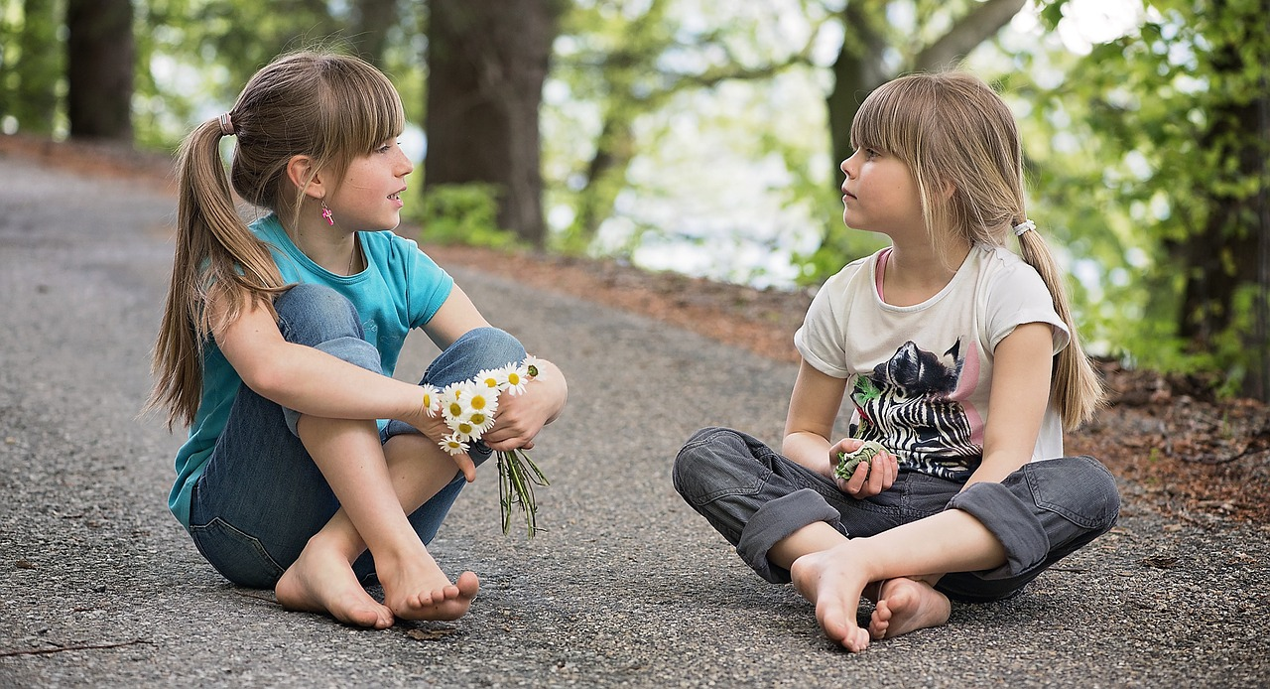
UVJETI ZA POSTOJANJE DIJALOGA
Imamo dovoljno povjerenja u druge.
Imamo nešto za reći.
Imamo dovoljno povjerenja u same sebe (samopoštovanje).
Želimo slušati.
Priznati pogrešku ne znači "biti slab".
Spremni smo otkriti svoje pogreške.

Slide 5
Osim toga...
da bismo izmijenili mišljenje i pokušali doći do mogućih odgovora trebamo:
POŠTOVATI tuđe mišljenje
SLOBODNO iznositi stavove
ISKRENOST pri izražavanju osjećaja zadovoljstva ili nezadovoljstva
HRABRO izraziti neslaganje s idejama drugih i prihvatiti moguće posljedice

Slide 6
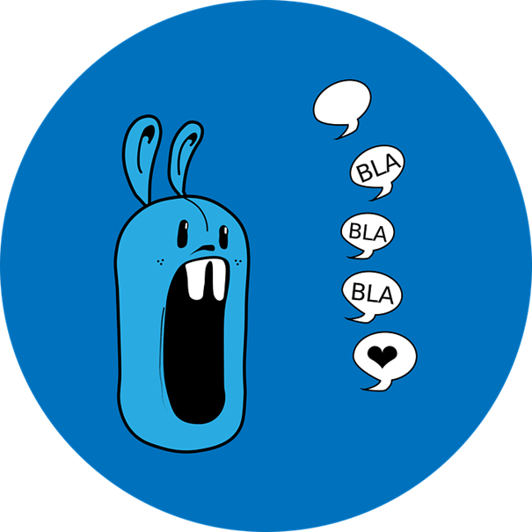
DIJALOG
nije monolog
ne povisujte ton razgovora
ne namećite drugima
svoje mišljenje.

Slide 7
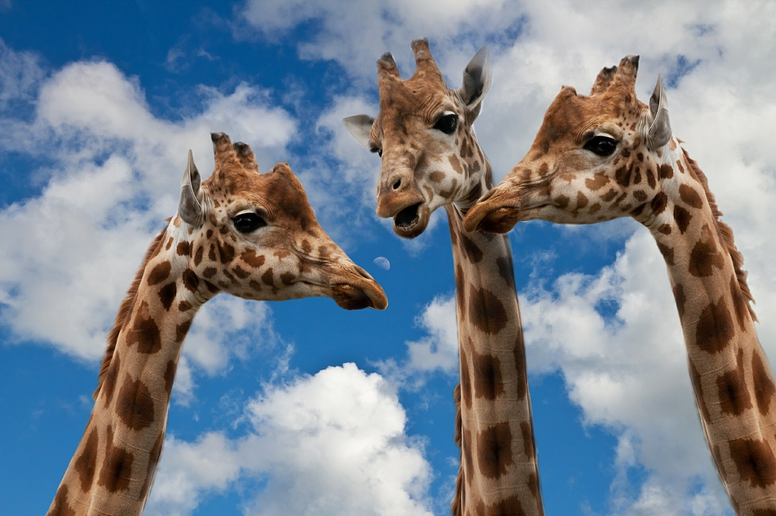
Bit će trenutaka...
kad ćemo voditi dijalog sami sa sobom
kad ćemo morati
poslušati
kad ćemo učiti u tišini
kad ćemo se iskreno ne složiti
kad ćemo
prosvjedovati
kad ćemo se oči u oči suprotstaviti
nepravdi
kad ćemo
prihvatiti i "pregristi jezik"
kad će šutnja biti najbolji odgovor

Slide 8
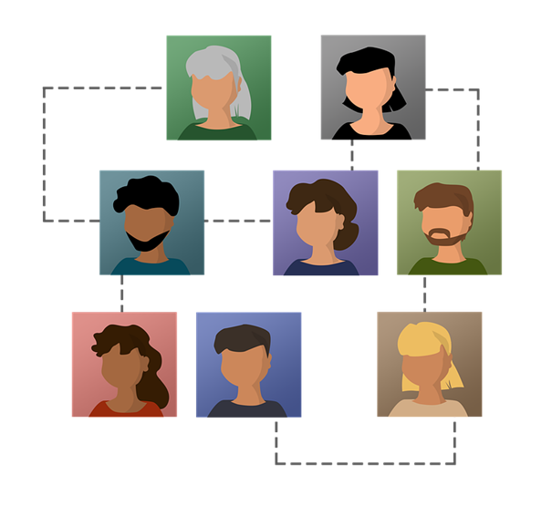
MUDRE IZREKE
U razgovoru upoznajemo druge ljude.
Kada čovjek puno govori, uvijek kaže ponešto što nije trebao reći.
Priroda je dala čovjeku jedan jezik, ali dva uha, kako bi više slušao nego govorio.
Tko nam brani da kažemo istinu uz osmijeh?

